Slide 1


Визуализация учебной информации как неотъемлемая часть процесса обучения
на I ступени общего среднего образования
Сушко Ф.В., учитель начальных
классов высшей квалификационной категории

Slide 2



Визуализация –
это наглядный способ представления любой информации, которая лучше усваивается детьми,
если есть опора на зрительный образ.

Slide 3

Педагогические задачи визуализации учебного материала:
– обеспечение интенсификации обучения;
– активизации учебной и познавательной деятельности;
– формирование и развитие критического и визуального мышления; зрительного восприятия;
– образного представления знаний и учебных действий;
– передачи знаний и распознавания образов;
– повышения визуальной грамотности и визуальной культуры.

Slide 4

Техники визуализации
таймлайн,
интеллект-карта
скрайбинг,
инфографика,
сторителлинг,
облако слов

Slide 5
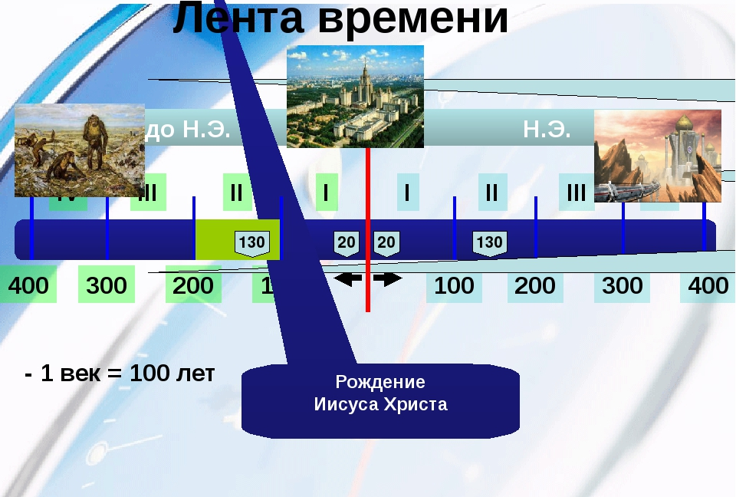
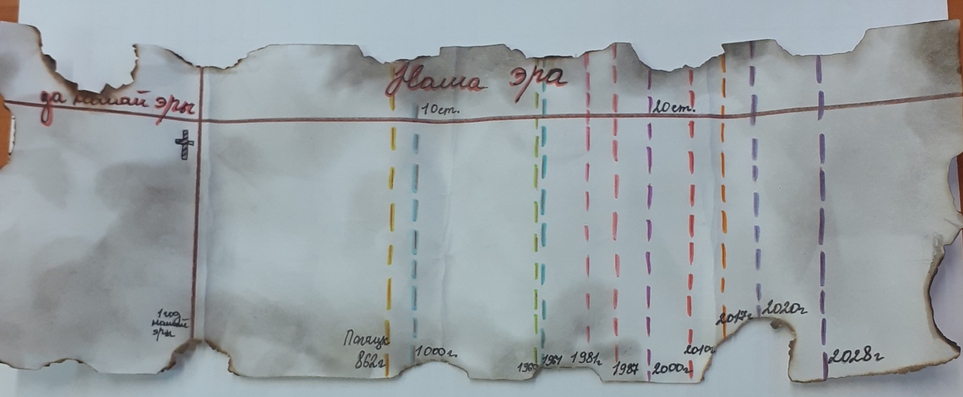
Таймлайн

Slide 6
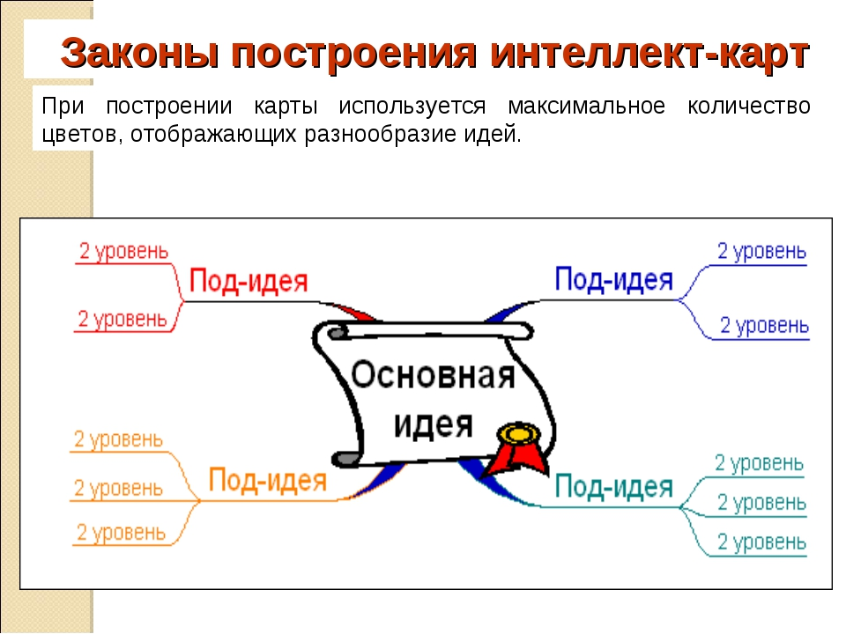
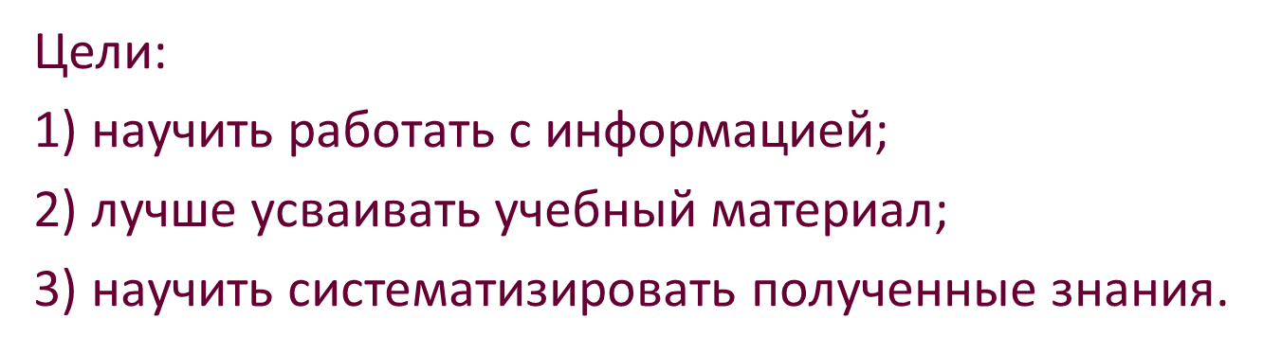
Интеллект-карта

Slide 7
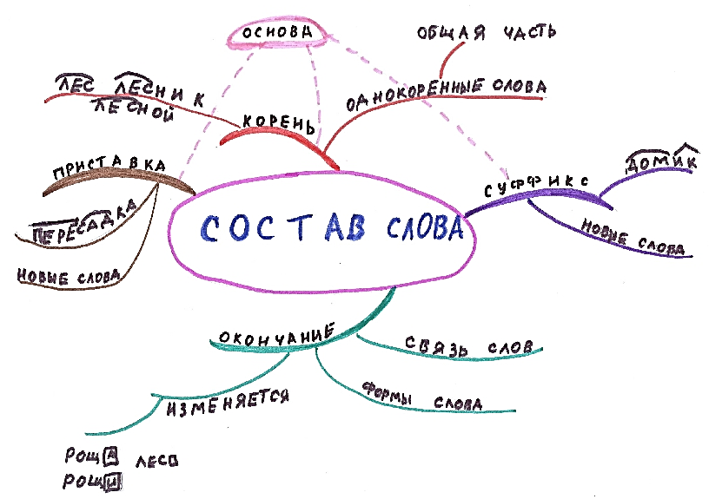
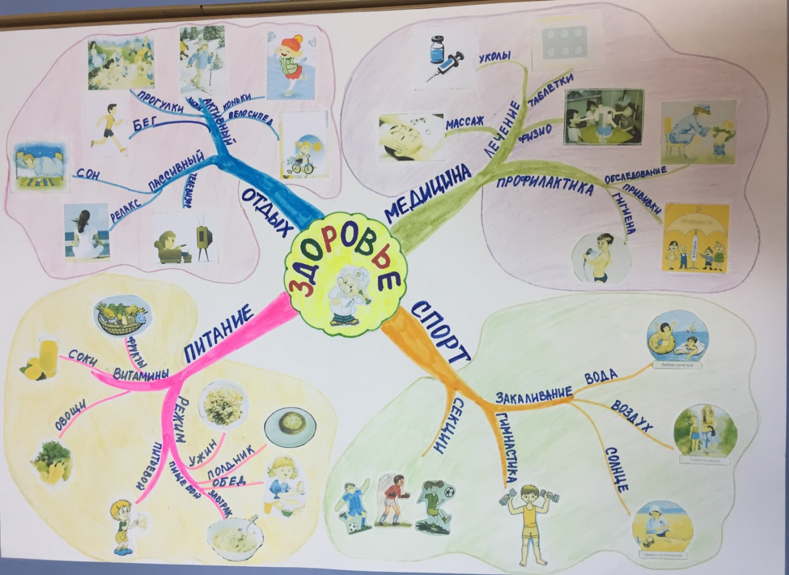
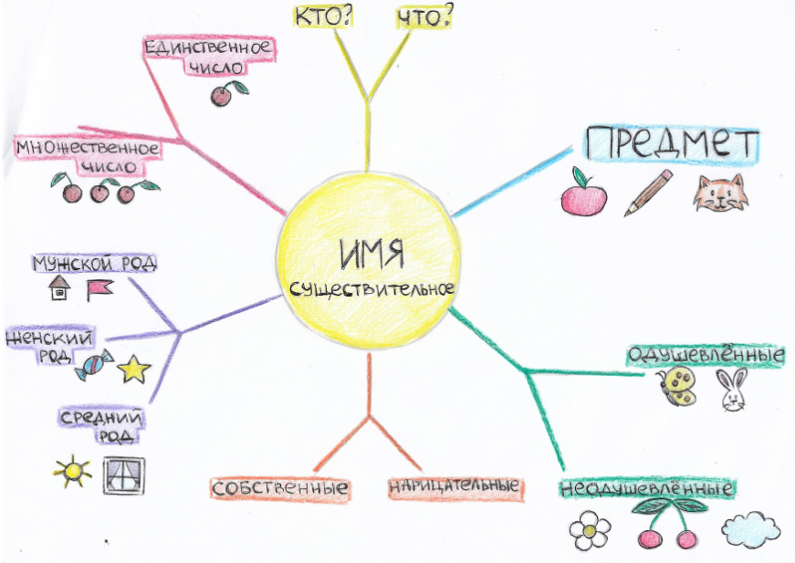
Интеллект-карта

Slide 8

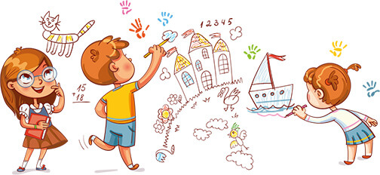
Скрайбинг –
процесс визуализации сложного содержания простым и доступным способом, во время
которого зарисовка образов происходит прямо
во время передачи информации.

Slide 9

Скрайбинг
Цель: донести информацию, сделать ее привлекательной для школьников, помочь лучше ее запомнить и усвоить.

Slide 10
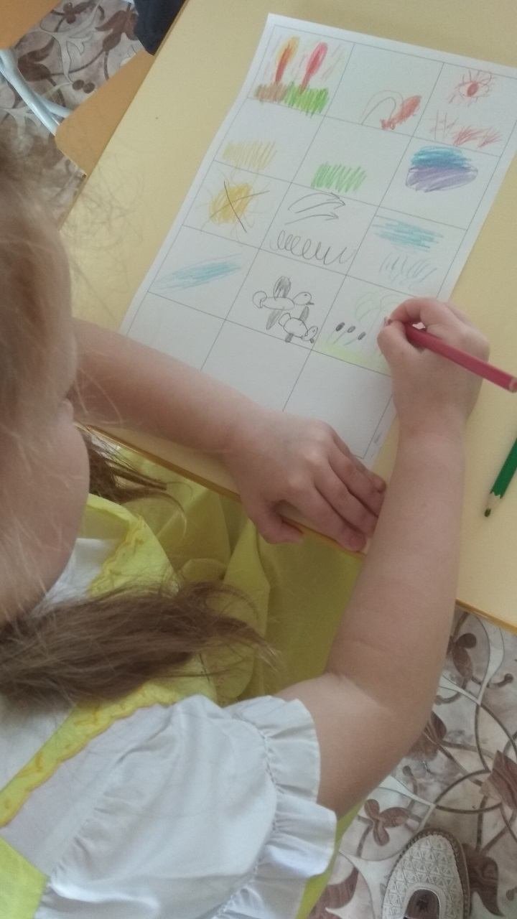
Скрайбинг
Осень Осень наступила, Высохли цветы, И глядят уныло Голые кусты. Вянет и желтеет Травка на лугах, Только зеленеет Озимь на полях. Туча небо кроет, Солнце не блестит, Ветер в поле воет, Дождик моросит.. А.Плещеев

Slide 11

Инфографика -
это графический способ подачи информации, данных и знаний.

Slide 12

Инфографика
Цель: объяснение сложной информации
простыми образами, символами,
а также передача данных в кратком и необычном виде.

Slide 13
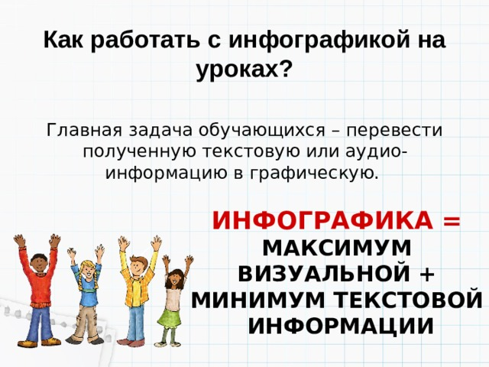
Инфографика

Slide 14
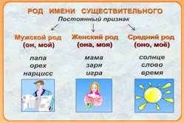
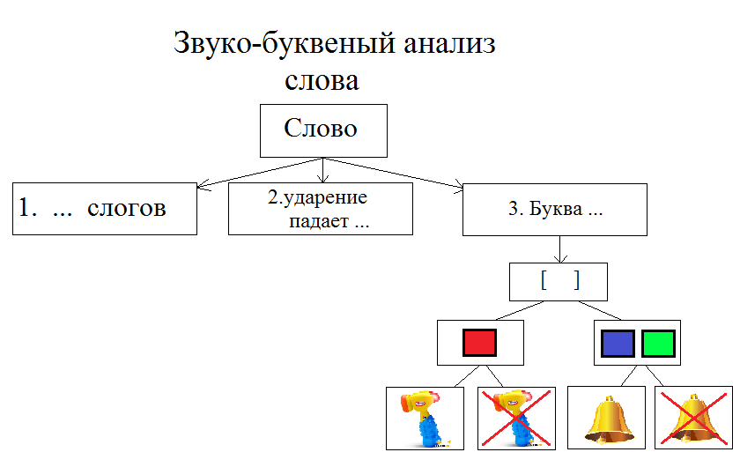
Инфографика активизирует школьников,
возбуждает их внимание и
делает занятие более интересным.

Slide 15
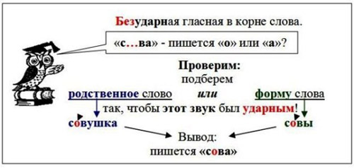
Инфографика
Для использования уже готовых образцов инфографики предлагаются следующие сервисы:
http://www.visual.ly www.dailyinfographic.com www.coolinfographics.com

Slide 16

Сторителлинг –
педагогическая техника, построенная на использовании импровизированных историй
с определенной структурой и героем.

Slide 17
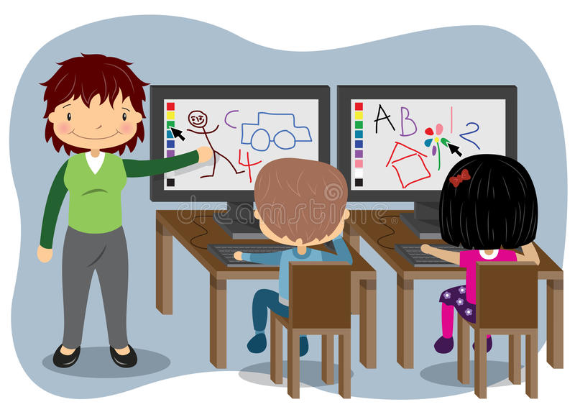
Сторителлинг
Цель: захватить внимание детей с начала повествования и удерживать его в течение всей истории, вызвать симпатию к герою, донести основную мысль истории.
.

Slide 18
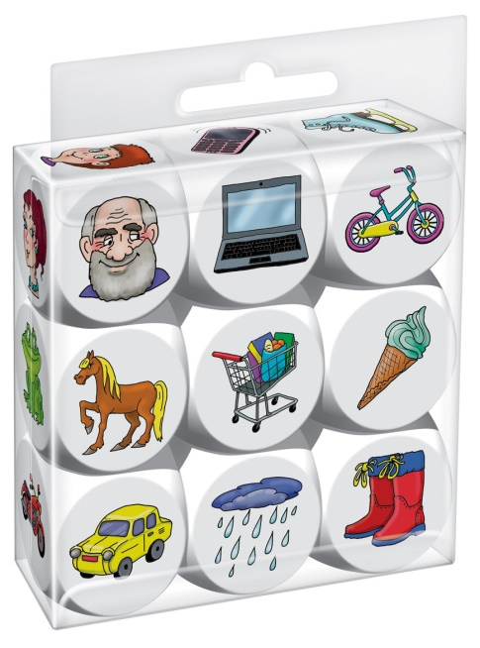
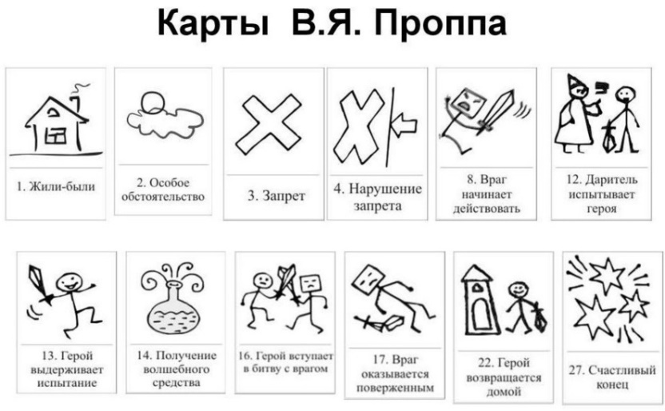
Сторителлинг

Slide 19


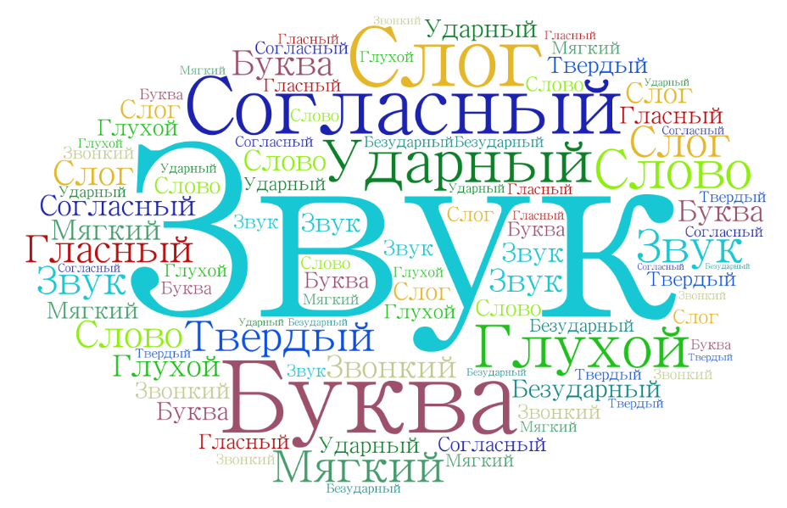
«Сформулируй тему урока»
«Угадай автора и название произведения»
«Собери имена героев»
«Облако эмоций»
«Облако признаков»
«Угадай пословицу»

Slide 20
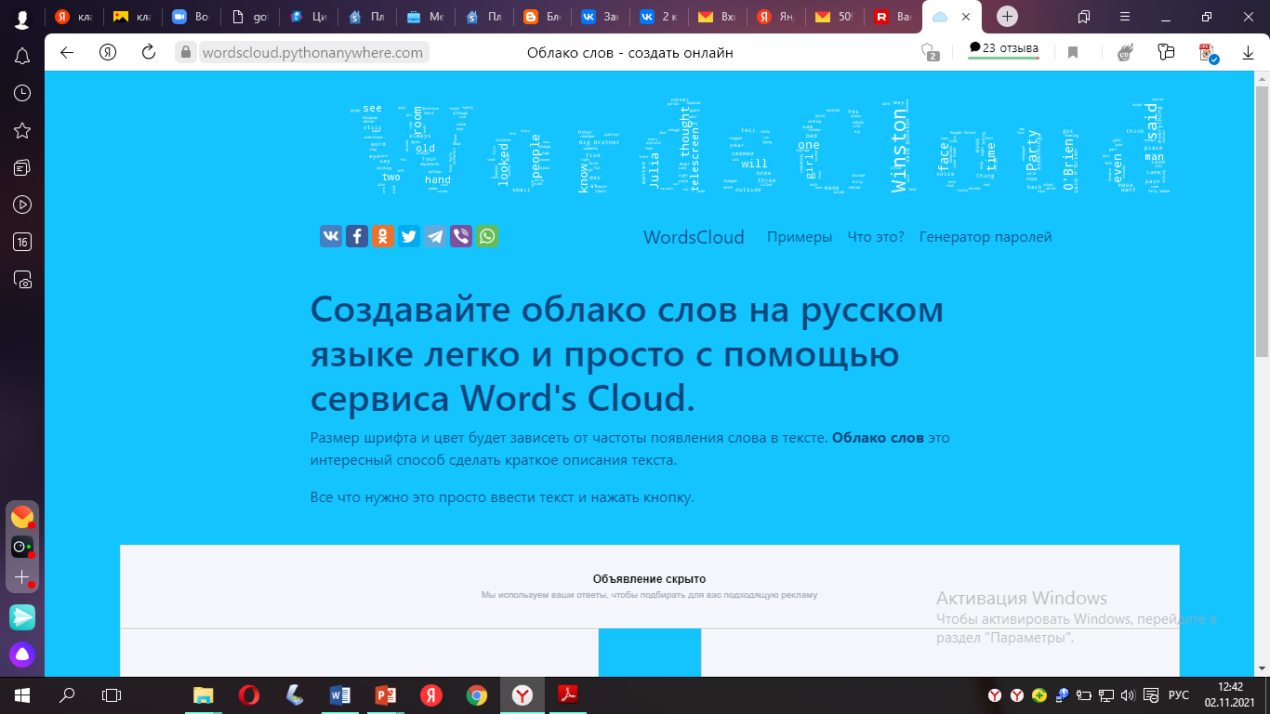

Slide 21
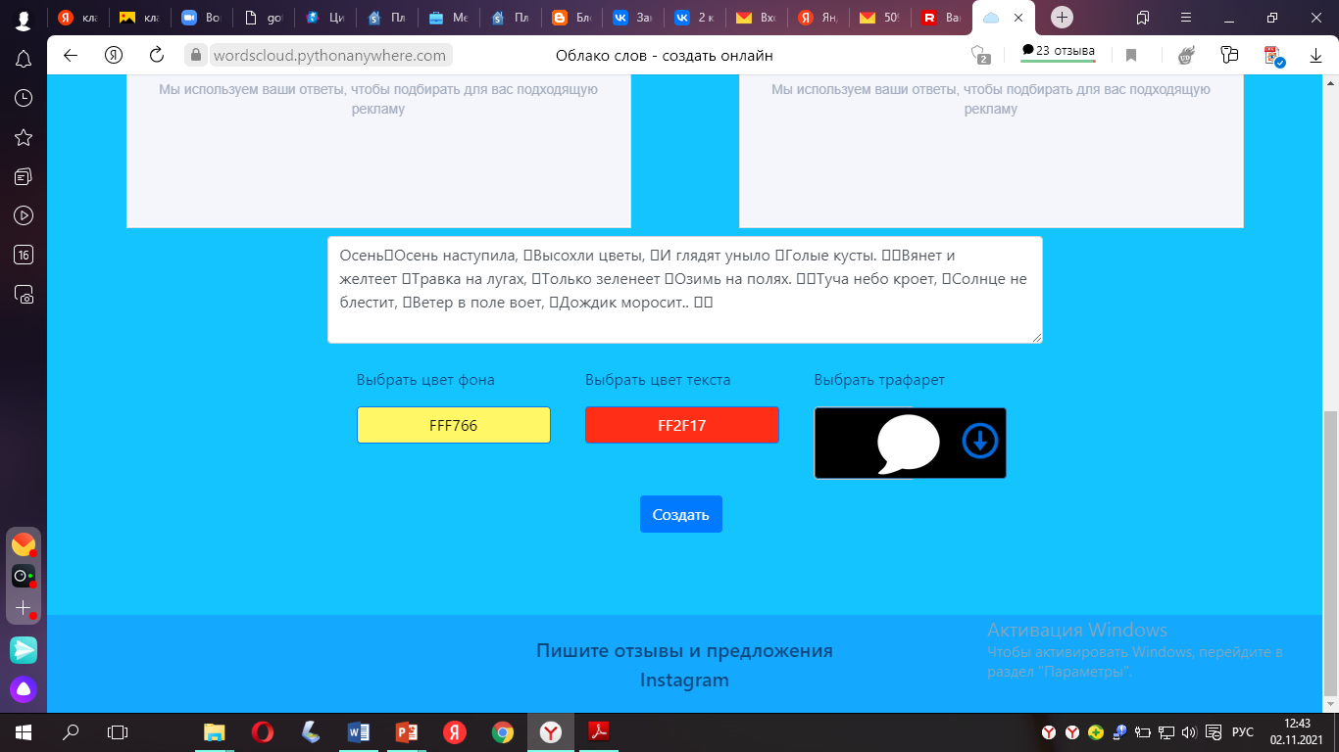

Slide 22

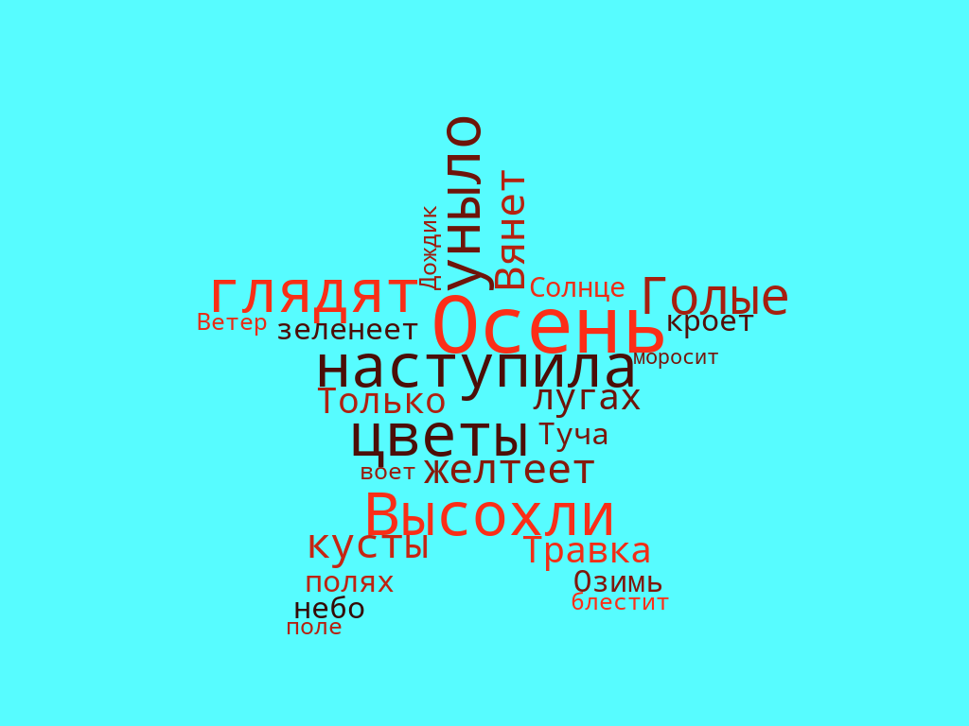

Slide 23
Вывод
Современному педагогу необходимо уметь проектировать учебные занятия с использованием современных средств визуализации, которые не только иллюстрируют учебный материал, но и стимулируют мыслительную и познавательную деятельность дошкольников, развивают красивую грамотную речь, творческое мышление, уверенность в выступлениях на публике, развивают воображение, способствуют раскрытию талантов и самовыражению.

Slide 24
Спасибо за внимание!

